Slide 1


QG STUDIO
答辩汇报模板
汇报人：陈增坚
汇报时间：2024年04月29日

Slide 2
1
设计思路
2
学生模块
答辩目录
3
教师模块
Directory
4
设计亮点
5
心得体会

Slide 3
1
设计思路

Slide 4
设计思路
（1） 用户模块
•用户注册/登录
•用户角色(教师/学生)
•用户信息维护(个人资料、联系方式等)
（2）课程模块
•课程基本信息(名称、描述、时间、人数限制等)
•添加章节
•题库管理(选择题、填空题、简答题等)
（3）学习模块
•课程浏览/选课
•课程学习(章节内容、练习题)
•学习记录(已学习章节、学习情况等)
•答题情况
•学习统计分析(课程学习进度、正确率等)
（4）互动模块
•讨论区(师生互动)
设计思路
学生模块
教师模块
设计亮点
心得体会

Slide 5
2
学生模块

Slide 6
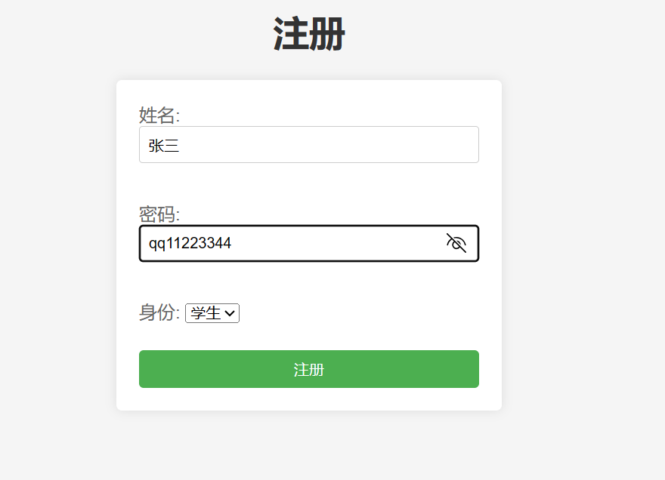
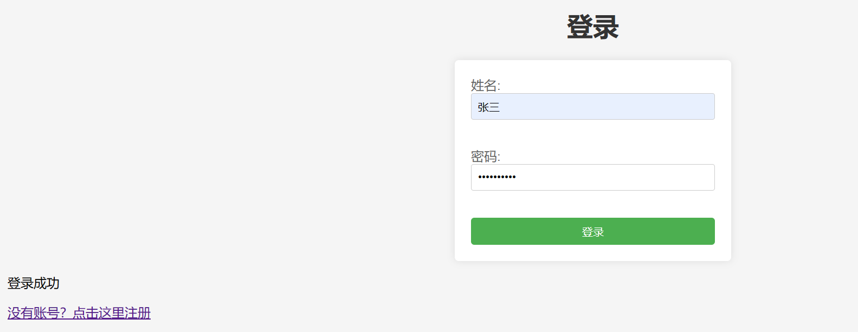
学生模块
1.登录注册功能
设计思路
学生模块
教师模块
设计亮点
心得体会

Slide 7
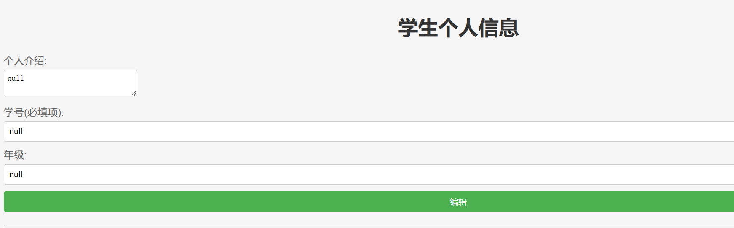
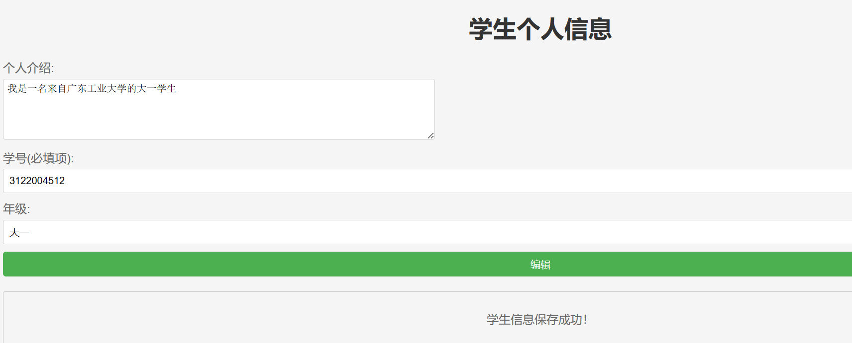
学生模块
2.个人信息界面（新账号初始化时信息为空，点击编辑功能即可进行编辑填写）
设计思路
学生模块
教师模块
设计亮点
信息填写完成后点击保存按钮即可进行信息的保存与加载
心得体会

Slide 8
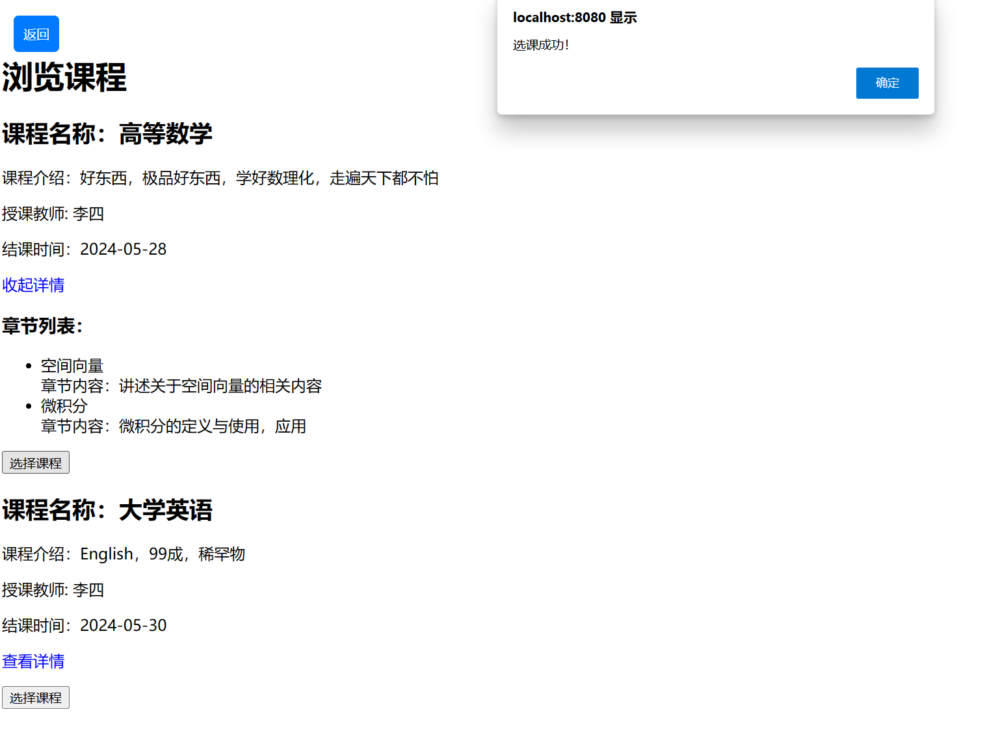
学生模块
3.浏览课程与选课功能
设计思路
学生模块
教师模块
设计亮点
心得体会

Slide 9
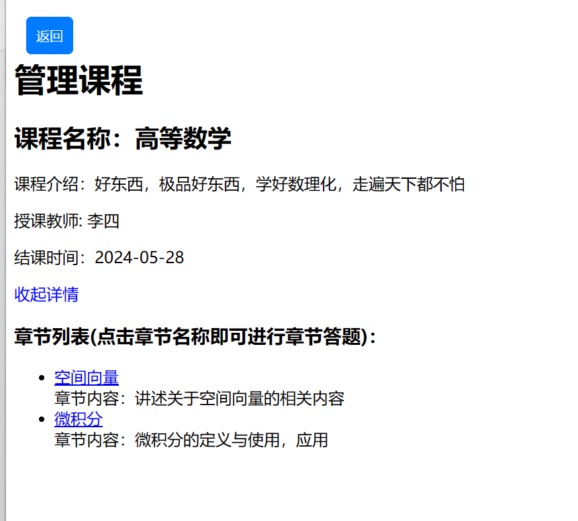
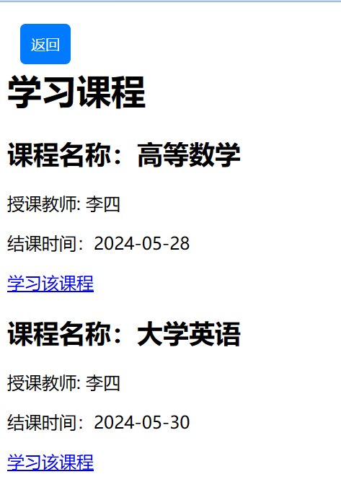
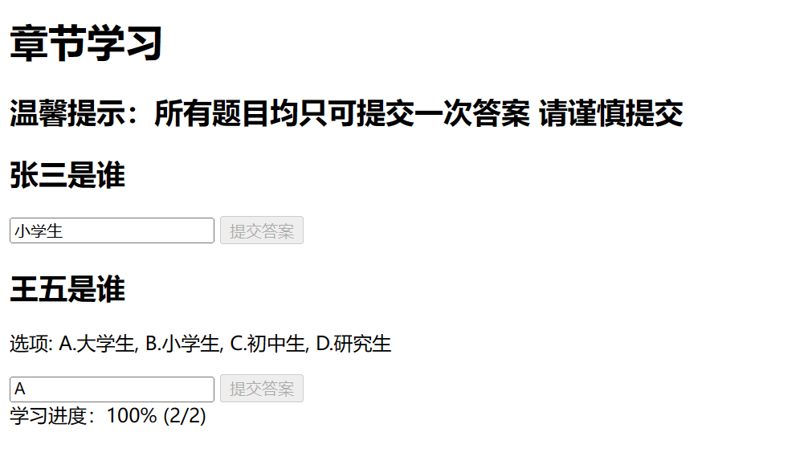
学生模块
4.对可学习课程的学习，选择课程进行学习
设计思路
学生模块
教师模块
设计亮点
心得体会

Slide 10
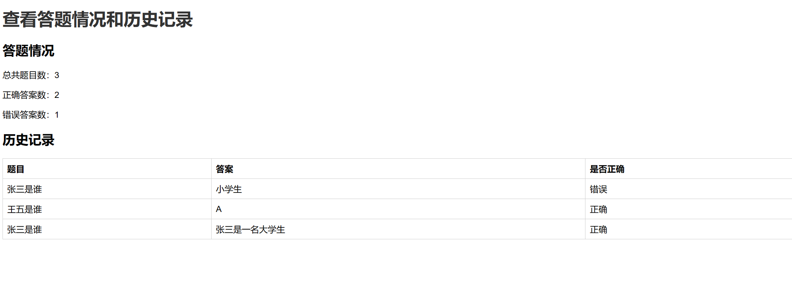
学生模块
5.答题情况与历史记录
设计思路
学生模块
教师模块
设计亮点
心得体会

Slide 11
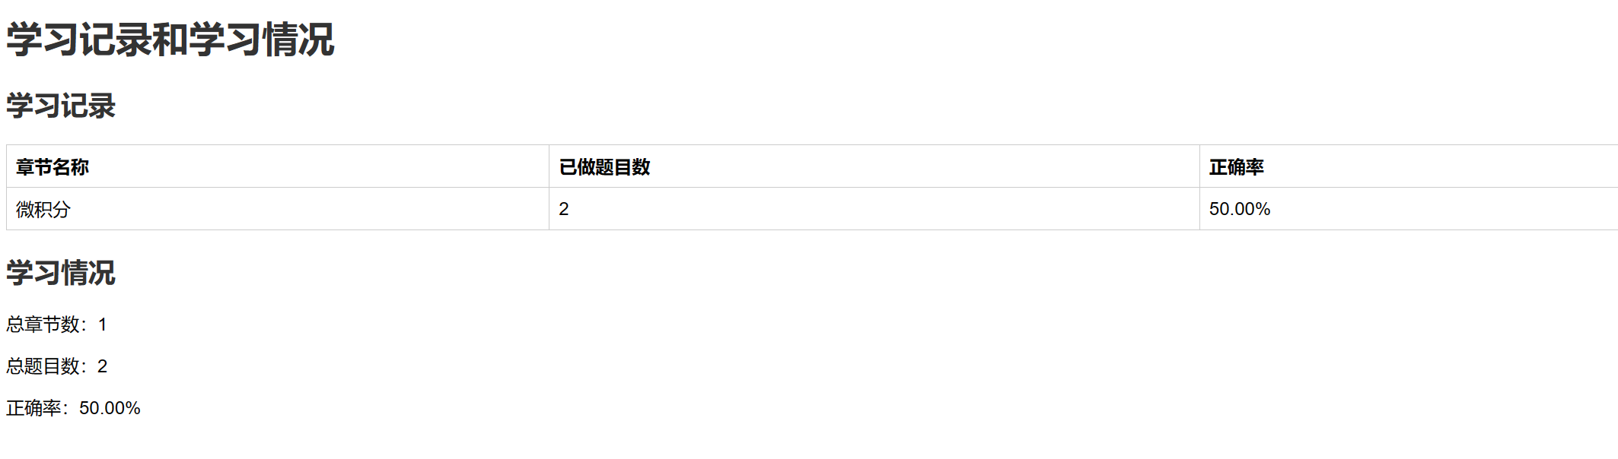
学生模块
6.学习记录与学习情况
设计思路
学生模块
教师模块
设计亮点
心得体会

Slide 12
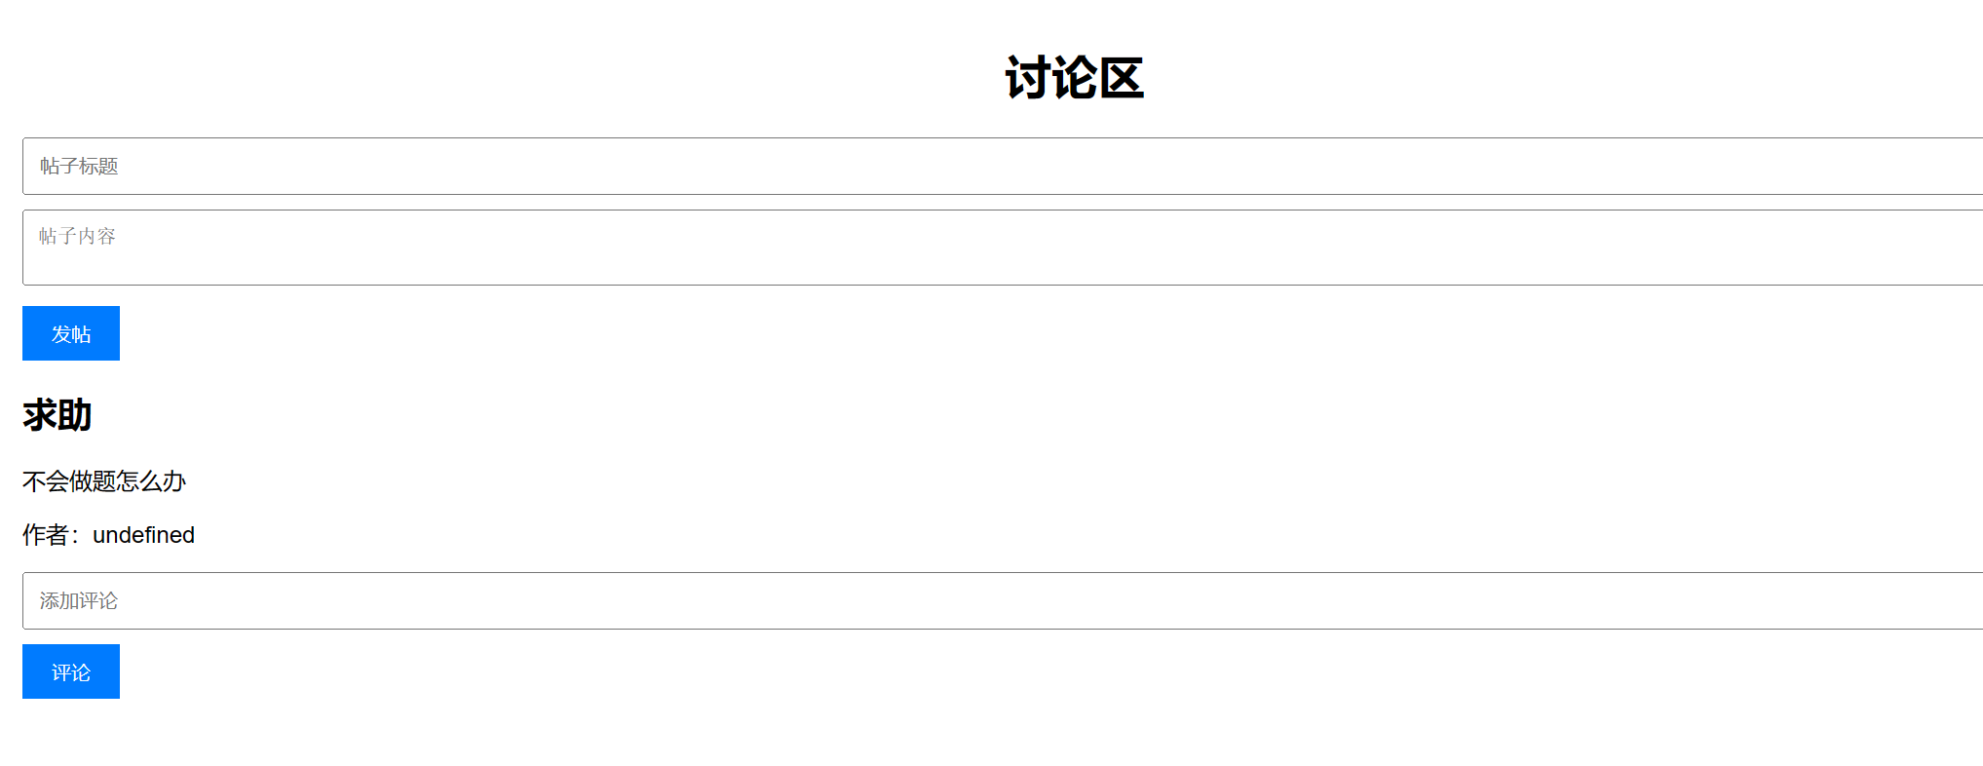
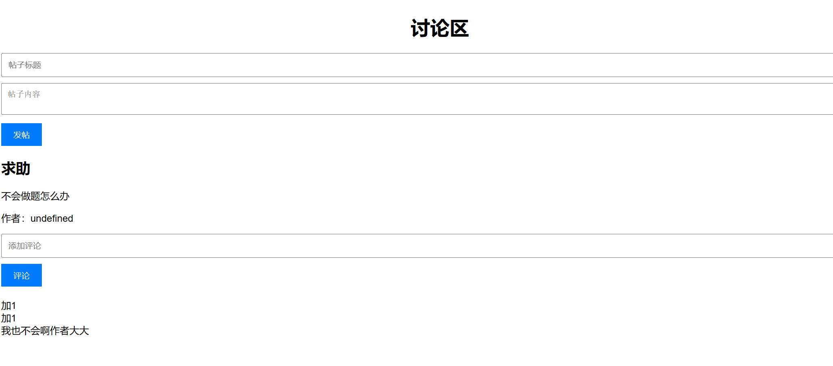
学生模块
7.讨论区（可点击发帖按钮进行讨论）也可进行评论
设计思路
学生模块
教师模块
设计亮点
心得体会

Slide 13
3
教师模块

Slide 14
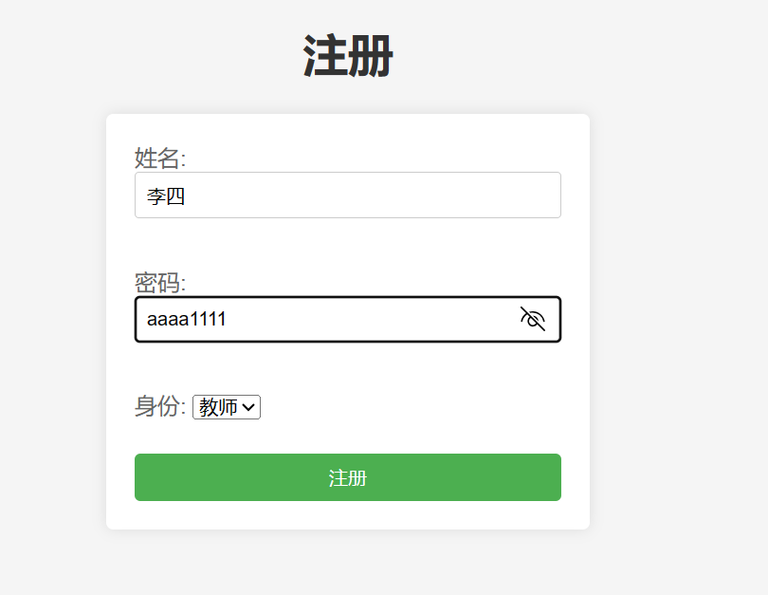
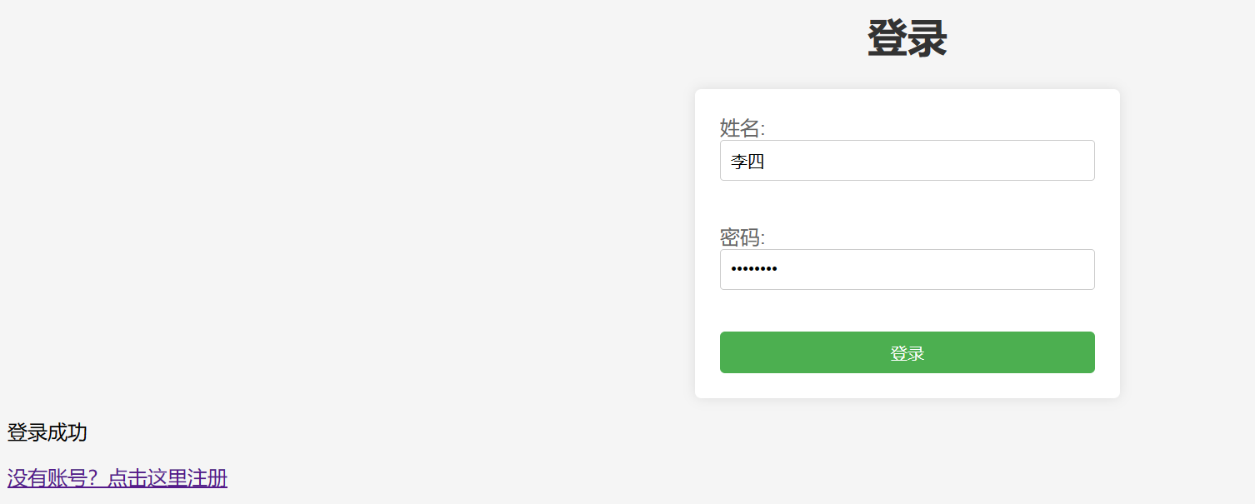
教师模块
1.登录注册功能
设计思路
学生模块
教师模块
设计亮点
心得体会

Slide 15
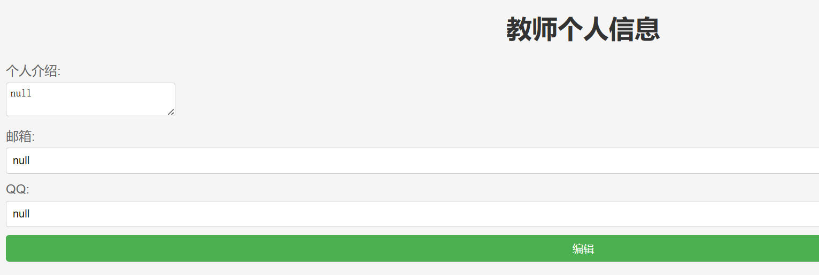
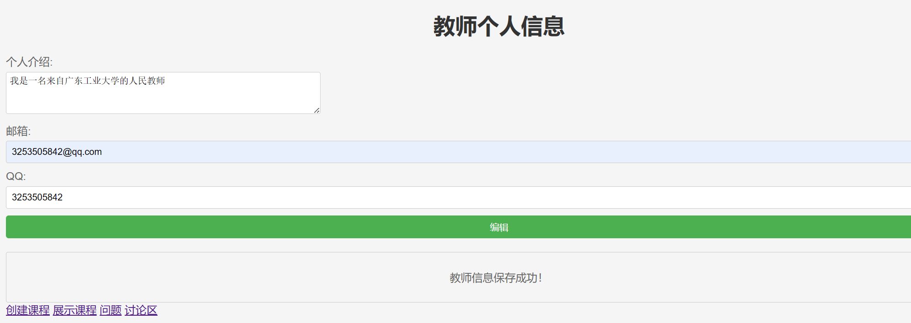
教师模块
2.个人信息界面（新账号初始化时信息为空，点击编辑功能即可进行编辑填写）
设计思路
学生模块
教师模块
设计亮点
信息填写完成后点击保存按钮即可进行信息的保存与加载
心得体会

Slide 16
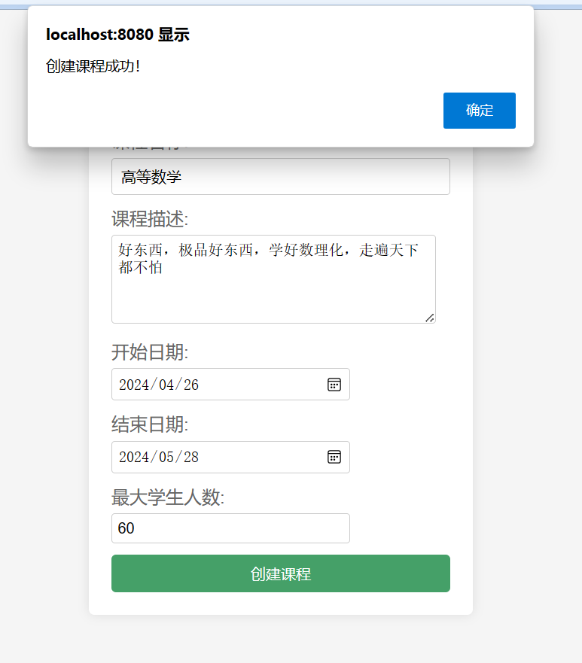
教师模块
3.创建课程（创建成功后会自动跳转到个人信息页面）
设计思路
学生模块
教师模块
设计亮点
心得体会

Slide 17

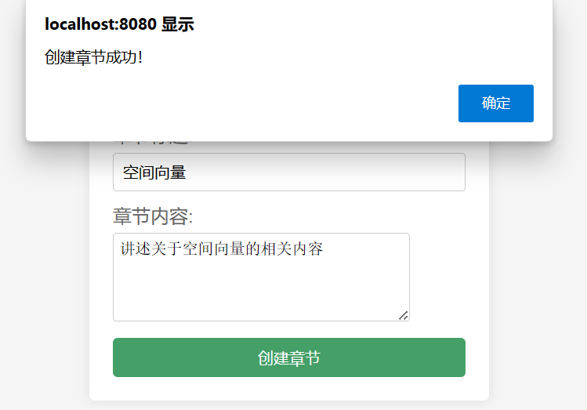
教师模块
4.添加章节（点击展示课程进入课程页面）
点击创建章节
设计思路
学生模块
教师模块
设计亮点
心得体会

Slide 18
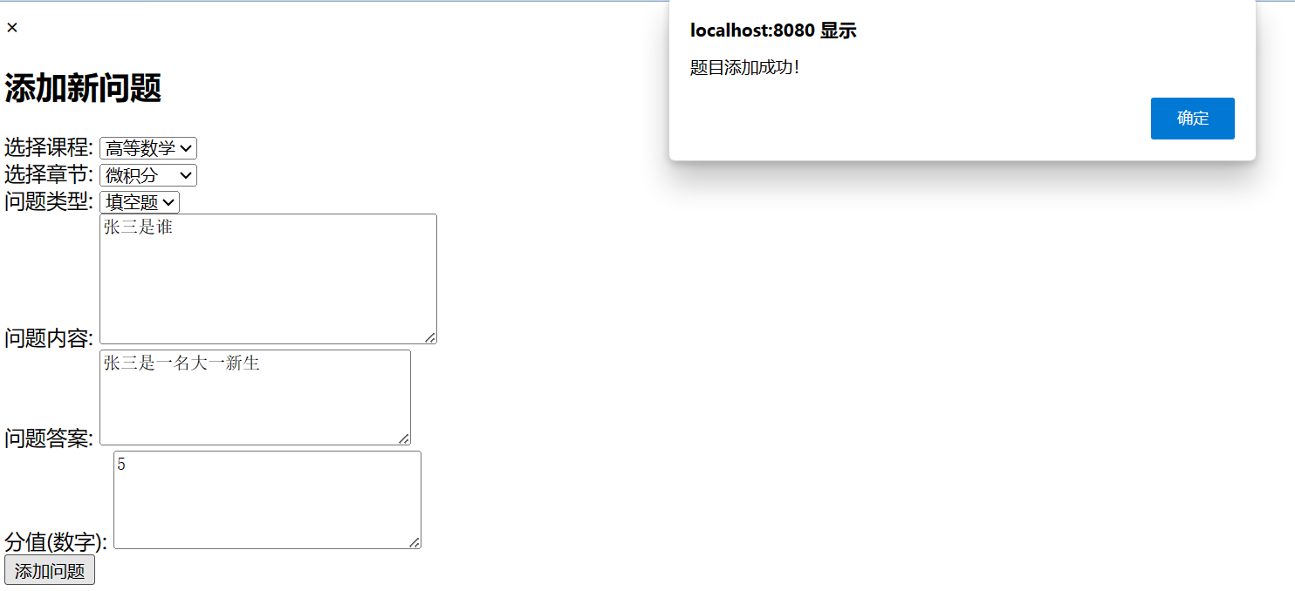
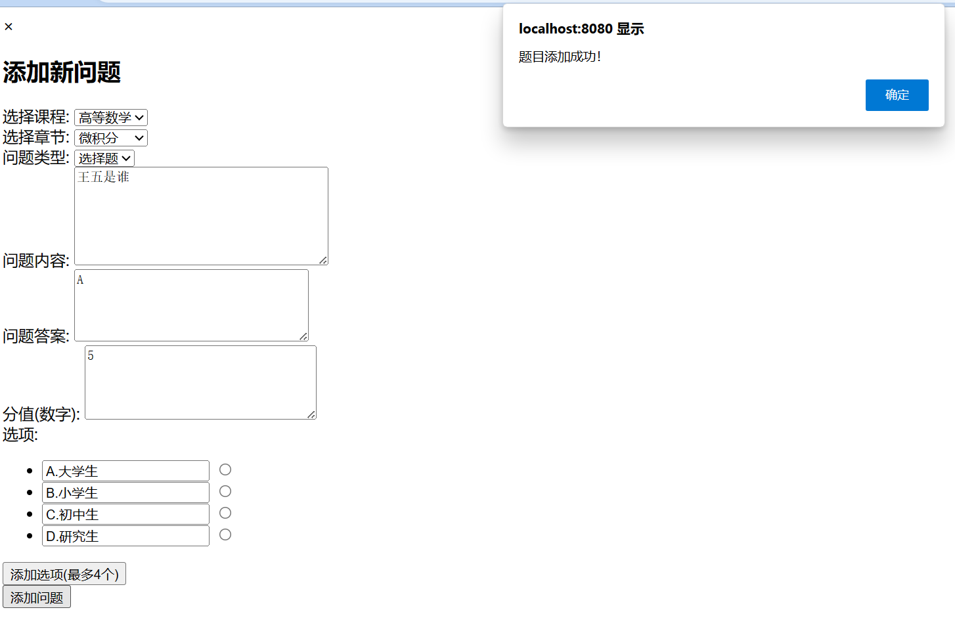
教师模块
5.添加题目
选择课程与问题，问题类型，输入问题以及答案分值进行添加问题
设计思路
学生模块
教师模块
设计亮点
心得体会

Slide 19
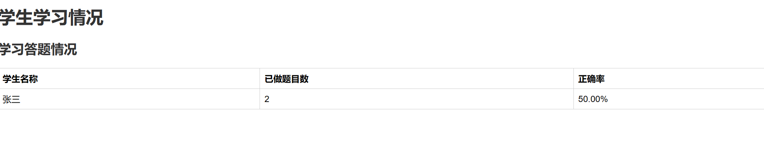
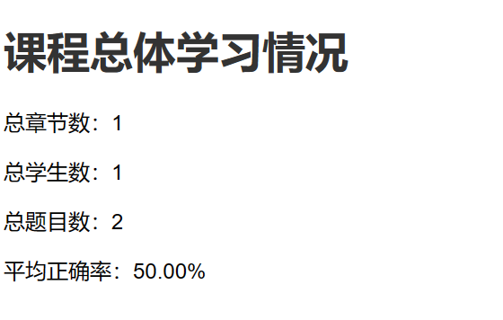
教师模块
6.查看学生学习情况
设计思路
学生模块
教师模块
7. 查看课程总体情况分析
设计亮点
心得体会

Slide 20
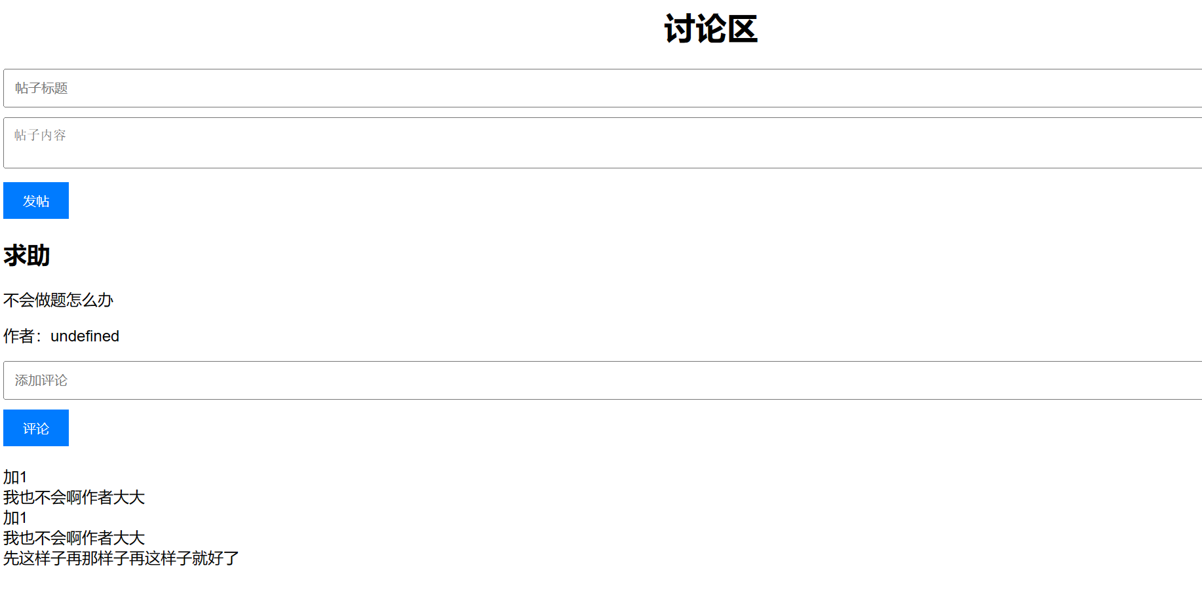
教师模块
8.讨论区
设计思路
学生模块
教师模块
设计亮点
心得体会

Slide 21
4
设计亮点

Slide 22
设计亮点
l使用自制数据库连接池实现对数据库的连接与关闭，即用即取 ， 用完关闭，极大地提高了效率
l使用配置类以实现对数据库的连接与数据库的连接池进行初始化
设计思路
l数据库的表之间使用外键进行连接，方便后续的查找以及对数据的操作
学生模块
l使用了JDBCUtils与JsonUtils工具类实现对数据库的操作与json数据进行操作，实现统一结果集的返回
教师模块
l通过PreparedStatement，采用预编译语句集，处理sql注入的问题
设计亮点
l后端接口会对当前身份权限进行检验，以防止对前端进行随意响应
心得体会
l采用了Java8的新特性，时间类与流等方式优化代码
l按照要求的代码规范进行代码的书写

Slide 23
5
心得体会

Slide 24
心得体会
回望这六个星期的QG训练营过程，在最开始面试时，我几乎是0基础的情况，这也让我对接下来的训练营感到压力，从第一周的训练营题目的时候我就感到陌生与彷徨，之后的每一周的题目对我来说也都是一个完全陌生的东西，好在，在师兄的帮助与我个人的努力下，我走到了最终考核这一步，而这也是最难的一步，我知道这是对之前的训练营的成果进行检验的时候了，而这对我也并不简单，如何结合之前所学的知识将该项目实现，这其中的艰难对我一个初学者来说真是望而生畏，不过最终结果总是好的，我完成了该项目，在这个过程我学习到了很多，我相信这段经历对我整个大学生活都是宝贵的，因此我十分地感谢QG工作室，感谢工作室的师兄们！
设计思路
学生模块
教师模块
设计亮点
心得体会

Slide 25


感谢聆听
Thanks for listening

